Slide 1
mmWave(밀리미터파) 대역 안테나
국가별 핵심특허 중심으로 한 기술개발 방향 및 특허 확보 전략 제시
Notes:
A9 주제인 mmwave 안테나에 대한 특허 분석 및 연구 결과를 발표하겠습니다.

Slide 2
0 목차
1
2
3
4
5
핵심특허
도출 및 분석
서론
특허검색
특허분석
R&D 방향
Notes:
먼저 목차입니다. 기술에 대한 간단한 소개와 문제점을 서론에서 확인하고 문제점을 해결, 보완할 목적으로 특허 검색 및 분석을 진행하였습니다. 더 자세히 알아보기 위해 심층 분석으로 핵심특허를 도출해냈고 마지막으로 mmwave 안테나의 R&D방향에 대하여 알아보겠습니다.

Slide 3
1 서론
연구주제
mmWave(밀리미터파) 대역 안테나
연구 목적
주요 국가별 특허분석을 통하여 mmWave 대역 안테나의 구조와 재료를 중심으로 현 기술의 발전 수준을 파악하여 향후 기술개발 방향과 특허 출원 전략 수립을 모색
기술에 대한 간략한 소개
최근 5세대 이동통신의 상용화에 앞서 mmWave 대역을 통신 주파수 대역으로 이용하는 기술을 개발 중에 있다. 4세대 이동통신보다 대량의 데이터를 보다 빠르게 처리할 수 있을 뿐만 아니라 포화상태인 현 주파수 대역의 새로운 돌파구가 될 수 있어 기술 발전에 기대가 크다. 하지만 고 주파수 대역일수록 원거리 통신에서 전파 손실이 높아져 이를 해결하는 것이 기술의 주안점이다. 빔 포밍 기술, 다중 안테나 기술 등 이를 보완하기 위해 여러 기술이 개발되었지만 이에 적합한 안테나를 설계하는 것 또한 중요하다.
Notes:
밀리미터파 주파수에서 이용되는 안테나에 대하여 연구를 하였습니다. 최근 5세대 이동통신 상용화 진행을 위해 대량의 데이터의 빠른 처리와 함께 주파수대역 이용이 포화상태에 현재 돌파구가 필요했기 때문입니다. 하지만 이 주파수 대역은 원거리 통신에서 전파 손실이 높다는 단점이 있어 이 손실을 줄이는 것이 주안점입니다.

Slide 4
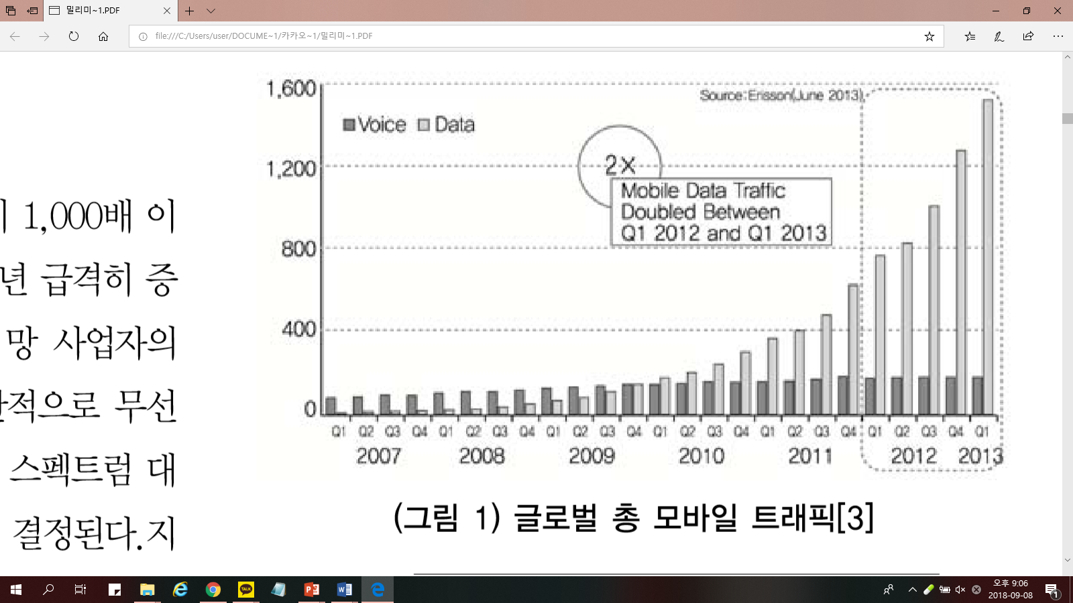
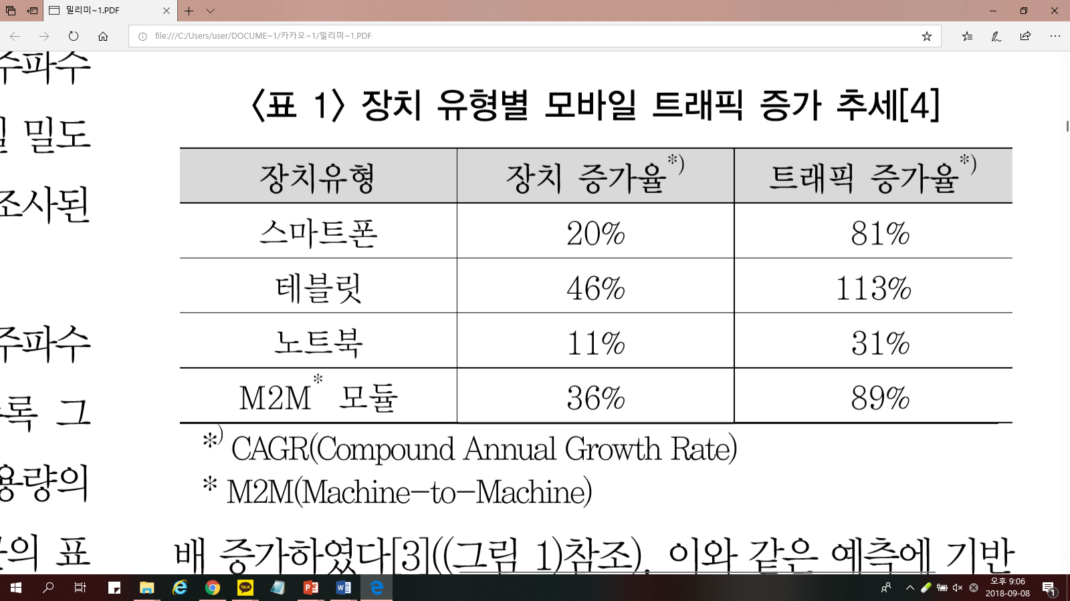
1 서론
사회현상 – mmWave 등장
5G
출처 : 홍승은 외3, 밀리미터파 활용 5세대 이동통신 기술 개발 동향, 전자통신동향분석 제28권 제6호 2013년 12월
Notes:
5세대 이동통신, 즉 5G은 여러 매체를 통해 많이 들으셨을 겁니다. 이것의 가장 큰 특징은 빠른 데이터 처리입니다.
두 자료에 의해 현재 전세계적으로 이용자 증가에 비해 트래픽이 기하급수적으로 증가하고 있습니다. 이를 위해 필요한 새로운 주파수 대역이 mmWave 대역입니다. 이 대역을 통해 5세대 이동통신인 5G의 상용화까지 진행될 수 있었습니다.

Slide 5
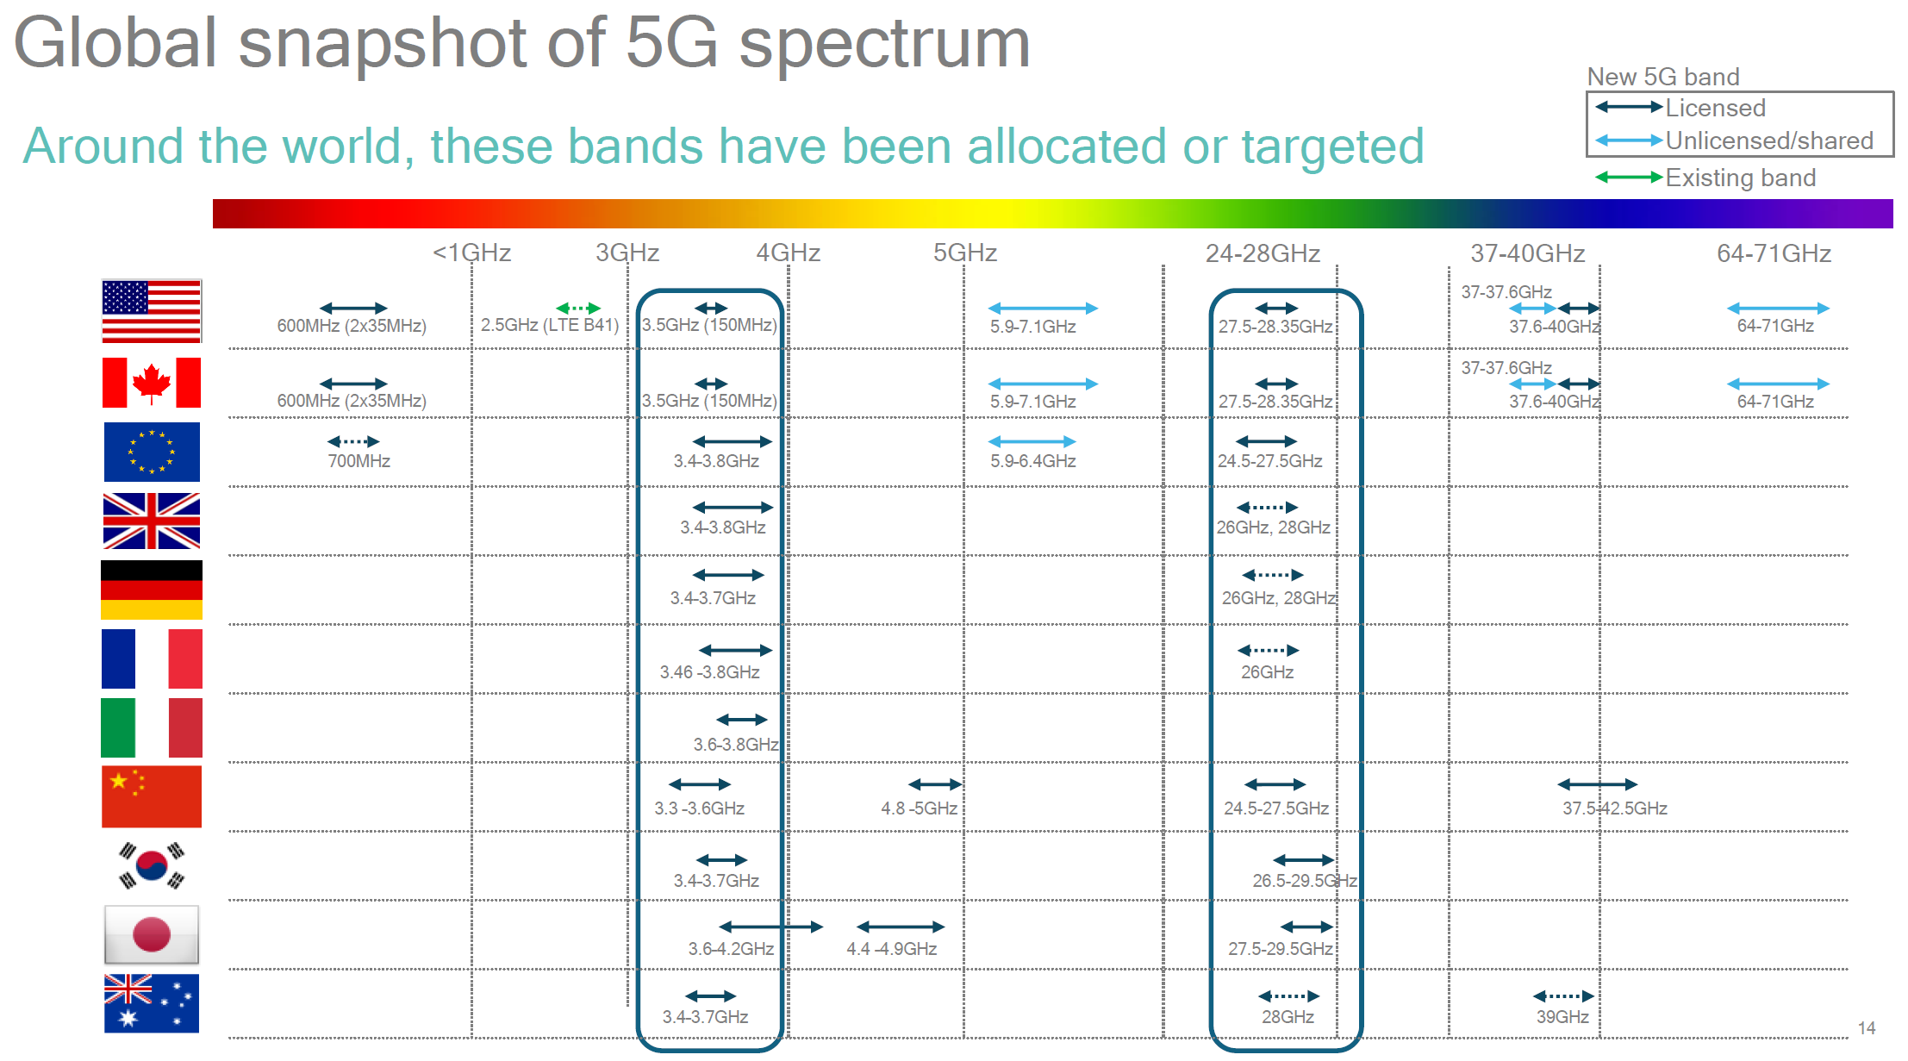
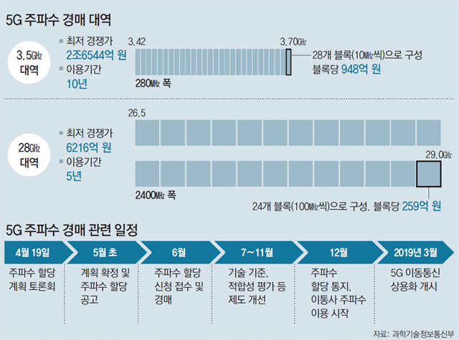
1 서론
정책분석
자료 : QUALCOMM
국내 정책
세계 정책
Notes:
과학기술정보통신부는 밀리미터파 대역인 28GHz 대역을 이동통신기기 주파수로 지정하고 올해 6월에 28GHz 대역의 주파수 경매를 진행하였습니다. 또한 그래프에서 보시는 것과 같이 세계적으로 밀리미터파 대역을 이동통신기기 주파수로 지정하였습니다. 즉 밀리미터파 연구에 대한 기반되는 정책이 이뤄지고 있습니다.

Slide 6
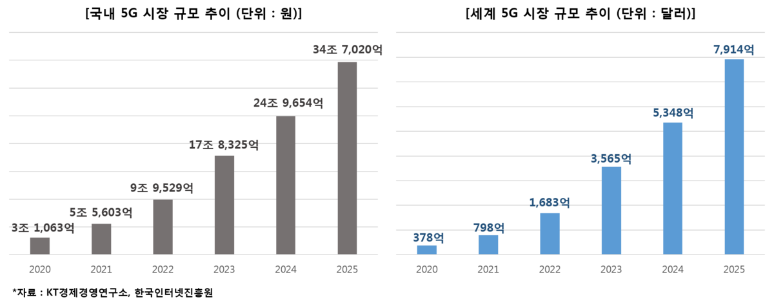
1 서론
시장분석
Notes:
시장 규모 또한 2025년에는 국내만 해도 34조, 세계는 7900억 달러 수준으로 커질 것으로 예상되고 있습니다.

Slide 7
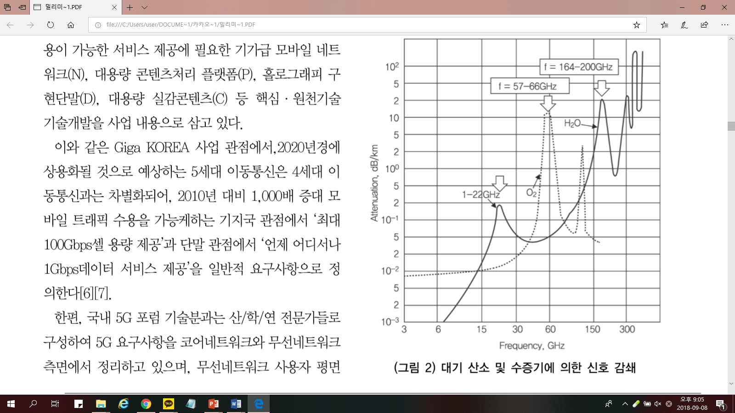
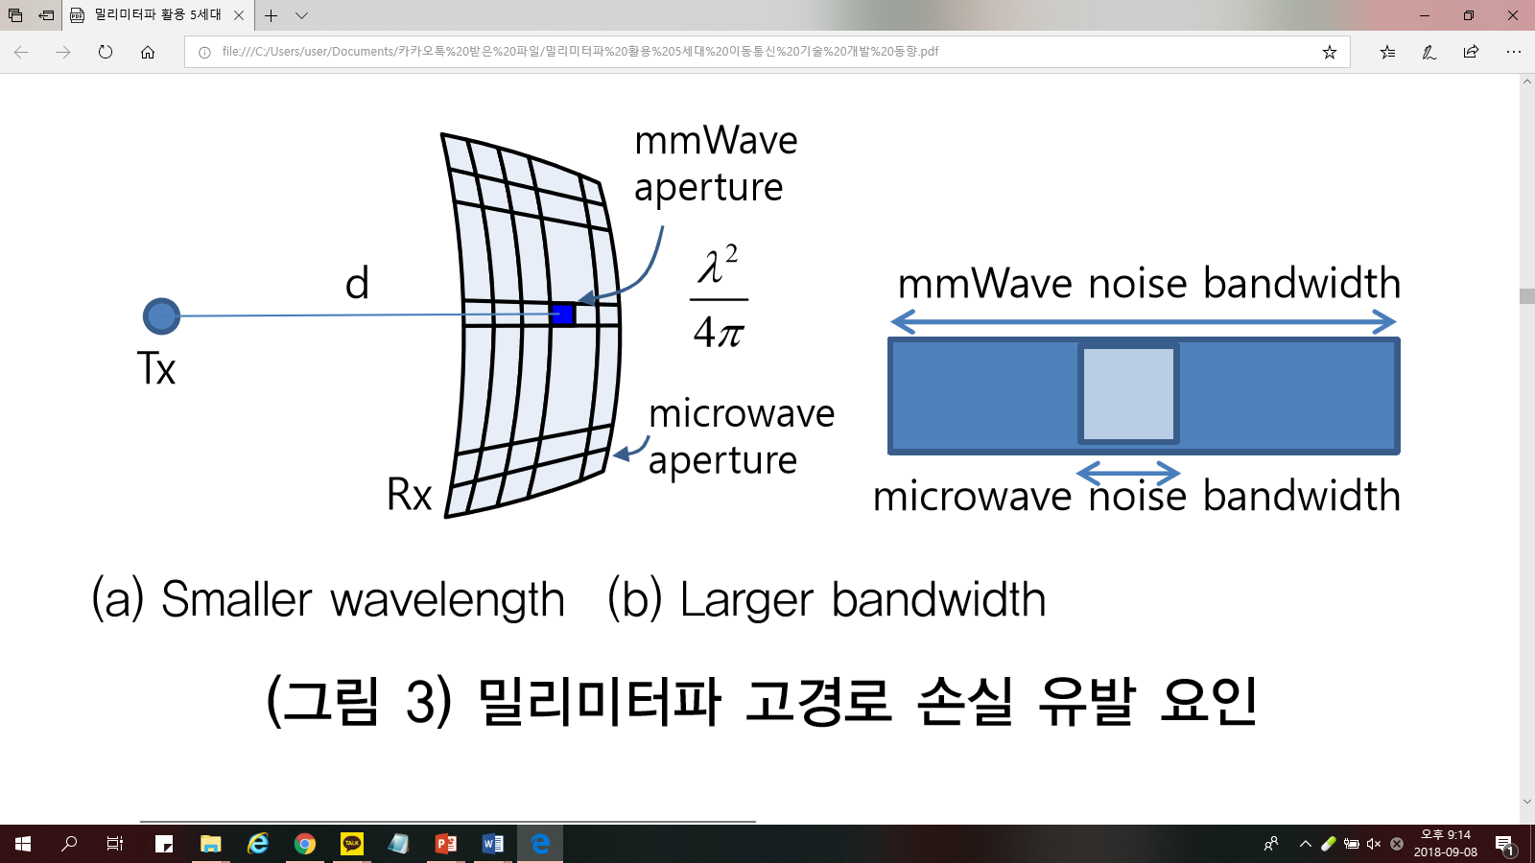
1 서론
기술분석 – mmWave 대역의 문제
출처 : 홍승은 외3, 밀리미터파 활용 5세대 이동통신 기술 개발 동향, 전자통신동향분석 제28권 제6호 2013년 12월
Notes:
보시는 자료와 같이 기술적으로 밀리미터파의 강한 직진성과 높은 신호 감쇄 때문에 상용화하기에는 어려움이 있습니다.

Slide 8
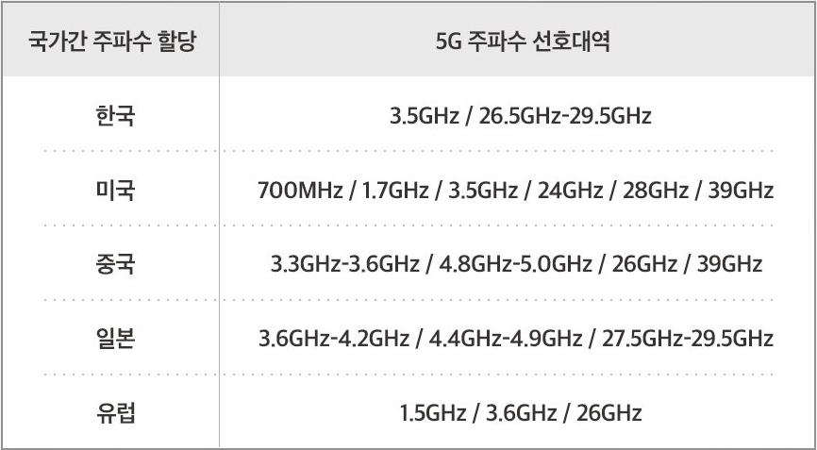
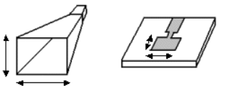
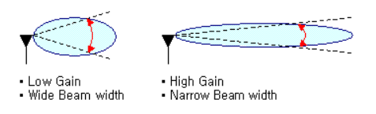
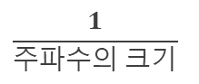
1 서론
기술분석 – 연구 개발 방향
mmWave 안테나
다중대역
광대역
소형화
고이득
광각
안테나의
물리적 크기
∝
파장의
길이
$$\frac{1}{주파수의 크기}$$
,
출처 : SKT INSIGHT, https://www.sktinsight.com/98809, 2017.12.05
출처 : RF designhouse, http://www.rfdh.com/bas_rf/begin/antenna.php3
전자기장 성질(MAXWELL’S EQUATIONS)에 의해 모두 성립될 수 없다.
Notes:
이러한 문제를 해결하기 위해 안테나 연구가 진행되고 있습니다.
안테나의 연구 방향은 5가지 기술로, 다중대역, 광대역, 소형화, 고이득, 광각기술이 있습니다. 다중대역, 광대역 기술은 표에서 보시는 바와 같이 국가마다 주파수 대역이 다르기 때문에 각 주파수를 모두 만족시키기 위한 기술입니다. 파장이 짧은 밀리미터파 대역 안테나를 소형화하는 기술은 모바일 기기에 삽입하기에 적당한 기술입니다. 고이득과 광각 기술은 서로 trade-off 관계에 있어 최적 조건을 찾아야 합니다.
이 모든 기술을 만족할 안테나가 나오면 좋겠지만 안타깝게도 맥스웰 방정식에 의해 이 모두를 성립하는 안테나는 제작할 수 없습니다.

Slide 9
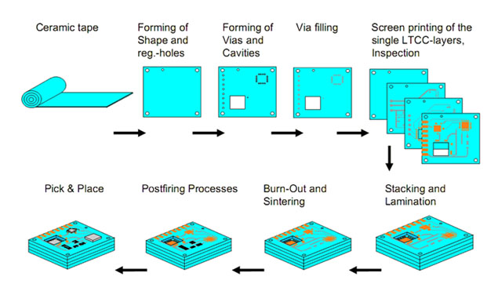
1 서론
기술분석 – 연구 개발 방향
더 발전시키기 위해
구조의 변화
: 안테나 + 칩
= on-chip antenna
--------------------------
신호 손실을 줄이기 위해
재료의 변화
: 실리콘 → LTCC
→ LOW LOSS
출처 : TELECOM Bretagne, https://www.telecom-bretagne.eu/research/resources/ltcc/, 2013.10.17
Notes:
이러한 기술적 문제를 해결하기 위해 구조와 재료의 변화를 일으켰습니다.
이전에는 PCB기판의 2d 배열 안테나에서 curved 배열, 그리고 comformal한 안테나까지 여러 단계를 거쳐 발전해 왔습니다. 이중 최종 발전 단계는 칩 위에 다이렉트로 안테나를 올린 on-chip안테나입니다.
하지만 초기 실리콘으로 제작된 on-chip안테나는 재료의 특성상 많은 손실을 일으켰습니다. 이를 개선하기 위해 ltcc에서 low loss까지 재료의 변화를 주었습니다.
오른쪽 자료는 on-chip 안테나의 구조적, 재료적 발전과정을 나타낸 그림입니다.

Slide 10
2 특허검색
TECH TREE
중분류
소분류
소소분류
개별요소
AAA
microstrip
AAAA
안테나 구성
AA
다이폴 안테나
대분류
AAAB
배치
AAB
모노폴 안테나
AAAC
mmWave
안테나 구조
A
다중대역기술
ABA
칩 안테나
AAAD
광대역화 기술
렌즈 안테나
AAAE
ABB
반사 안테나
AAAF
안테나 기능
AB
고이득 설계 기술
ABC
혼 안테나
AAAG
소형화 기술
ABD
1D
AABA
2D
AABB
광각 기술
ABE
3D
AABC
PCB
BAA
Curved
AABD
mmWave
안테나 재료(공정)
LTCC
BAB
Conformal
AABE
B
안테나 기판
BA
Low Loss substrate
BAC
TECH TREE
기타 기판
BAD
Notes:
앞서 조사한 논문을 통해 알아낸 기술적 연구 방향과 변화를 기준으로 TECH TREE 작성하였습니다

Slide 11
2 특허검색
TECH TREE 세부 설명
대분류 | 중분류 | 소분류 설명
mmWave 배열안테나 구조 (A) | 안테나 구성 (AA) | - 개별 요소 : 구성하는 안테나 개별 요소와 관련된 특허(집합을 이루는 요소 각각) - 조합 : 구성하는 안테나의 조합되는 형태와 관련된 특허(여러 안테나의 집합)
 | 안테나 기능 (AB) | - 다중대역 기술 : 다중대역 기능을 향상시키기 위한 안테나 구조와 관련된 특허 - 광대역화 기술 : 광대역화 기능을 향상시키기 위한 안테나 구조와 관련된 특허 - 고이득 기술 : 고이득 기능을 향상시키기 위한 안테나 구조와 관련된 특허 - 소형화 기술 : 소형화 기능을 향상시키기 위한 안테나 구조와 관련된 특허 - 광각 기술 ; 광각 기능을 향상시키기 위한 안테나 구조와 관련된 특허
mmWave 배열안테나 재료(공정) (B) | 안테나 기판 (BA) | - PCB : PCB(인쇄 배선 회로 기판) 기판 안테나와 관련된 특허 - LTCC : LTCC(세라믹) 기판 안테나와 관련된 특허 - 저손실 기판 : 저손실 기능을 향상시키는 기판 안테나와 관련된 특허 - 기타 기판 : 위 3가지 경우를 제외한 기판 안테나와 관련된 특허
Notes:
안테나의 구조와 재료를 먼저 대분류로 나누었습니다. 특히 재료 부분은 안테나를 제작하는데 들어가는 재료 뿐만 아니라 제작 방법(공정) 또한 영향을 주기 때문에 공정도 하나로 묶었습니다. 구조는 안테나의 구성과 기능으로 나누었습니다. 구성(AA)은 안테나 각 1개를 뜻하는 개별요소와 개별요소의 집합인 조합으로 나누어 분석하였습니다. 기능(AB)은 서론에 나온 5가지 기술을 바탕으로 하였고 기판(BA)은 PCB, LTCC, 저손실 기판, 기타 기판 등으로 나누었습니다.

Slide 12
2 특허검색
검색 DB : WIPSON
검색국가: 한국, 미국, 중국, 일본, 유럽
TECH TREE 키워드
TECH TREE 대분류 A | 핵심 키워드 | 미리미터, 웨이브, 대역, 안테나
 | 확장 키워드 | mm*, 밀리미터*, 미리미터*, millimeter*, millimetre*, 초고주*, 극초단*, 파*, 웨이브*, 밴드*, band*, 파동*, 왜이브*, 외이브*, wav*, spectrum*, 스펙트럼*, 스펙트랄*, 스펙트럴*, 스팩트럼*, 스팩트랄*, 스팩트럴*, spectum*, spectral*, Xband*, KUband*, Kband*, KAband*, Qband*, Uband*, Vband*, Eband*, Wband*, Fband*, Dband*, extremely high frequency, tremendous high frequency, super high frequency, EHF*, SHF*, THF*, GHz*, 안테*, 안태*, 인태*, 인테*, 아테*, 아태*, ante*, annte*, antte*, 공중선*, 도파관*, intena*, 와이어리스*, 와이어레스*, wireless*, rf*, 알에프*, 알애프*, 얼에프*, 얼애프*
TECH TREE 중분류 AA | 핵심 키워드 | 구성
 | 확장 키워드 | element*, elemet*, 앨리먼트*, 엘레먼트*, 엘리멘트*, 구성요소*, 소자*, 엘리먼트*, 엘러먼트*, 에리멘트*, 에레멘트*, 에리먼트*, 앨리멘트*, 부품*, 요소*, 구성*, 컴포우넌트*, 구성품*, microstrip*, 마이크로스크립*, 마이크로스트리프*, 마이크로전송로*, steelsheet*, steel-sheet*, array*, arrange*, 배열*, 어레이*, 나열*, 집합*
TECH TREE 중분류 AB | 핵심 키워드 | 기능
 | 확장 키워드 | multi band*, multy band*, multi zone*, multy zone*, wide broad*, wide band*, wide zone*, 다중대역*, 다중밴드*, 복수대역*, 복수밴드*, 다수대역*, 다수밴드*, 다량대역*, 다량밴드*, 적층대역*, 적층밴드*, 멀티대역*, 멀티밴드*, 광대역*, 광밴드*, 초광대역*, 초광밴드*, high gain, high efficiency, 고이득*, downsiz*, compact*, small*, mini*, little*, tiny*, compact*, small*, 축소*, mini*, 미니*, 스몰*, 소형*, 조그만*, 작은*, wide beam scanning, 무지향성*
TECH TREE 중분류 BA | 핵심 키워드 | 기판
 | 확장 키워드 | Substrate*, material*, PCB*, printed-circuit-board*, circuitboard*, ceramic-substrat*, 재료*, 부품*, 기판*, 피씨비*, 피시비*, 회로*, 기판*, LTCC*, ceramic*, ceramics*, Low Temperature*, Co-fired*, Ceramic*, antenna*, Low Loss*, roughness*, grind*, polish*, polishing*, polarization*, polarizer*, 세라믹*, 세라믹스*, 쎄라믹*, 세러믹*, 새라믹*, 시라믹*, 쎄라미*, 세라미*, 세라미크*, 쎄러믹*, 써래믹*, 셀라믹*, 쌔러믹*, 새러믹*, 저손실*, 거칠기*, 조도*, 연마*, 편파*
Notes:
특허 검색은 WIPSON을 이용하였고 검색국가는 주요 5개국인 한국, 미국, 중국, 일본, 유럽으로 하였습니다.
이러한 기준을 통해 핵심 키워드를 선정하고 이 키워드를 확장하였습니다

Slide 13
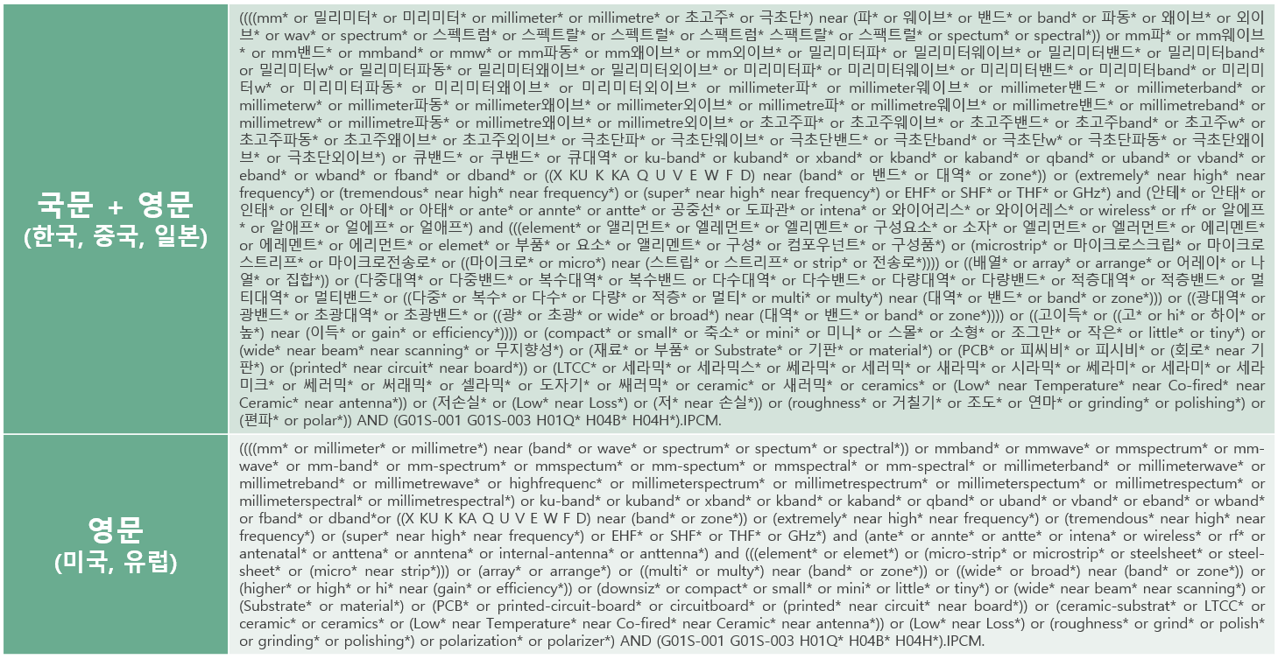
2 특허검색
최종 특허 검색식
Notes:
이를 연산자로 종합하여 최종 특허 검색식으로 작성하였습니다.

Slide 14
2 특허검색
특허검색 결과
구 분 | 국 가 | 분석 구간 | 1차 노이즈 제거 | 최종모집단
등록특허 (등록일 기준) | 한국 | 1992.01~2016.12 | 254 | 39
 | 일본 | 1992.01~2016.12 | 235 | 97
 | 중국 | 1992.01~2016.12 | 397 | 240
 | 미국 | 1992.01~2016.12 | 480 | 248
 | 유럽 | 1992.01~2016.12 | 150 | 51
출원특허 (출원일 기준) | 한국 | 1992.01~2016.12 | 23 | 64
 | 일본 | 1992.01~2016.12 | 20 | 19
 | 중국 | 1992.01~2016.12 | 966 | 200
 | 미국 | 1992.01~2016.12 | 667 | 69
 | 유럽 | 1992.01~2016.12 | 312 | 74
합계 |  |  | 3,504 | 1,101
Notes:
특허 검색 결과, 등록 및 출원 특허로 1차 노이즈 제거시 3,504건, 2차 노이즈 제거 후 최종 모집단으로 1,101건을 조사하였습니다.

Slide 15
3 특허분석
연도별 특허 동향
최종 모집단
1,101건
2차 노이즈 제거
2,643건
1차 노이즈 제거
3,504건
최초 모집단
8,315건
Notes:
먼저 연도별 특허 동향입니다. 1974년을 시작으로 최근까지 꾸준히 특허의 출원이 되고 있는 모습입니다.

Slide 16
3 특허분석
국가별 특허 동향
Notes:
다음은 국가별 특허 동향입니다. 중국이 37%로 1위를 , 뒤이어 미국과 일본이 각각 26%, 17%로 뒤를 잇고 있습니다.

Slide 17
3 특허분석
기술별 특허 동향
안테나
구성
(439)
안테나
기능
(617)
안테나
기판
(62)
Notes:
다음은 기술별 특허 동향입니다. 안테나 구성과 기능은 439건, 617건으로 비슷한 개수의 특허가 나와있지만 기판 특허는 62건으로 저조한 편입니다.

Slide 18
3 특허분석
기술별 특허 동향
Notes:
기술에 대한 특허 동향을 국가별, 년도별로 나타낸 그래프 입니다.
구성에 관한 특허는 중국이, 기능에 대한 특허는 미국, 중국과 일본이 가장 많습니다. 기판에 관한 특허는 중국, 한국과 유럽에 많이 포진되어 있습니다. 또한 기능과 구성의 특허는 2015년까지 증가하고 기판에 대한 특허의 증가량은 2012년부터 증가하였지만 기능과 구성에 대한 특허에 비해 양이 적습니다.

Slide 19
3 특허분석
상위 15개 기업별 특허 동향
Notes:
상위 15개 기업별 특허 동향 그래프입니다. 인텔이 84건으로 1위를 소니와 레이시온, 삼성이 뒤를 잇고 있습니다.

Slide 20
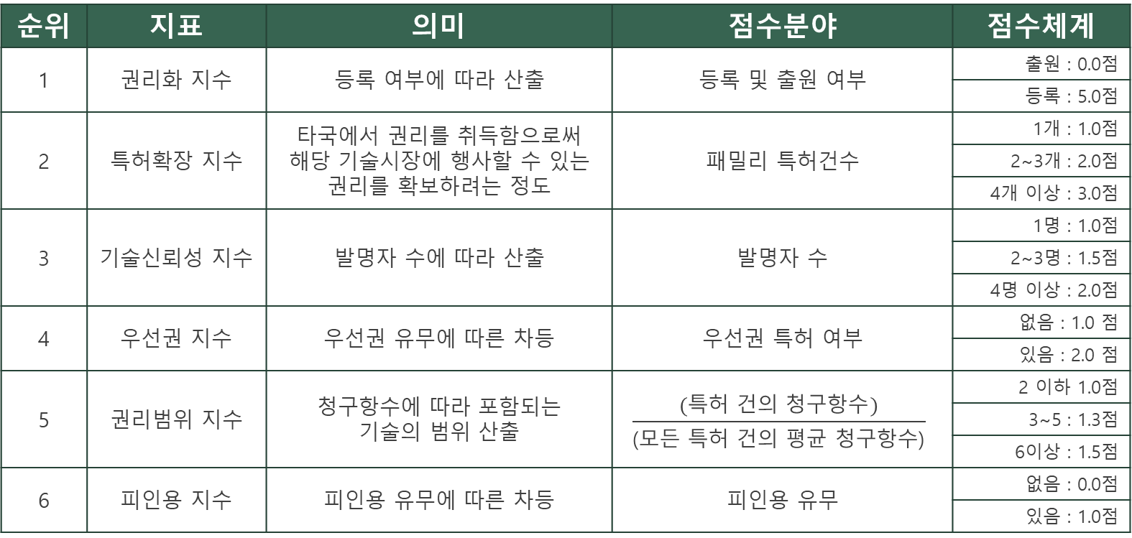
4 핵심특허 도출 및 분석
핵심특허 선정 기준
순위 | 지표 | 의미 | 점수분야 | 점수체계
1 | 권리화 지수 | 등록 여부에 따라 산출 | 등록 및 출원 여부 | 출원 : 0.0점
 |  |  |  | 등록 : 5.0점
2 | 특허확장 지수 | 타국에서 권리를 취득함으로써 해당 기술시장에 행사할 수 있는 권리를 확보하려는 정도 | 패밀리 특허건수 | 1개 : 1.0점
 |  |  |  | 2~3개 : 2.0점
 |  |  |  | 4개 이상 : 3.0점
3 | 기술신뢰성 지수 | 발명자 수에 따라 산출 | 발명자 수 | 1명 : 1.0점
 |  |  |  | 2~3명 : 1.5점
 |  |  |  | 4명 이상 : 2.0점
4 | 우선권 지수 | 우선권 유무에 따른 차등 | 우선권 특허 여부 | 없음 : 1.0 점
 |  |  |  | 있음 : 2.0 점
5 | 권리범위 지수 | 청구항수에 따라 포함되는 기술의 범위 산출 | $$\frac{(\text{특허 건의 청구항수})}{\text{(}\text{모든 특허 건의 평균 청구항수}\text{)}}$$ | 2 이하 1.0점
 |  |  |  | 3~5 : 1.3점
 |  |  |  | 6이상 : 1.5점
6 | 피인용 지수 | 피인용 유무에 따른 차등 | 피인용 유무 | 없음 : 0.0점
 |  |  |  | 있음 : 1.0점
Notes:
금부터는 핵심특허를 도출하여 기술에 대한 구체적인 분석하고자 합니다.
이에 앞서 핵심특허를 도출하기 위한 선정기준 점수는 다음과 같습니다.

Slide 21
4 핵심특허 도출 및 분석
핵심특허 선정 근거
핵심특허 선정 근거
핵심 특허 선정 기준에 따라 점수 확립 후 소분류별 상위 점수 5개의 특허 수립 단, 광각기술(ABE)의 경우, 4개
최근 동향에 따라 최종 기술 표본의 특허 수립
핵심특허
74건
최종 모집단
1,101건
2차 노이즈 제거
2,643건
1차 노이즈 제거
3,504건
최초 모집단
8,315건
Notes:
핵심특허 선정 점수표를 이용해 소분류별 상위 점수 5개의 핵심특허로 선정하였습니다. 이에 점수로 필터링 되지 않을 특허가 있으리라 생각하여 칩 안테나 및 저손실 기판 등 최근 연구 동향에 따라 최종 기술 표본의 특허도 핵심특허로 추가하였습니다.

Slide 22
4 핵심특허 도출 및 분석
상위 15개 기업별 핵심특허
구성
2
2
1
2
1
1
3
기능
1
1
1
기판
1
2
1
1
1
1
INTEL
RAYTHEON
BROADCOM
QUALCOMM
HITACHI
IBM
MITSUBISHI
HUGHES
AIRCRAFT
SONY
SAMSUNG
ERICSSON
NEC
PANASONIC
ALCATEL
SHARP
Notes:
핵심특허의 상위 15개 기업별 분포입니다. 역시 인텔, 소니, 레이시온, 삼성으로 크게 분류가 되고 있는 모습입니다.

Slide 23
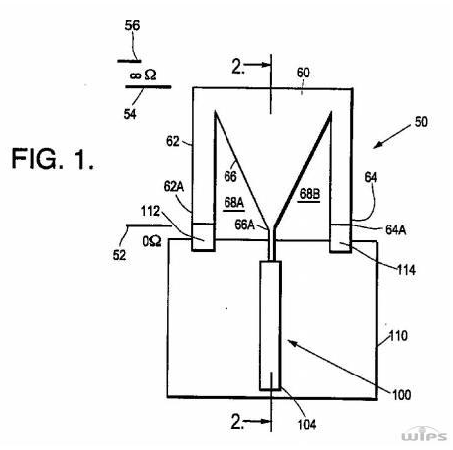
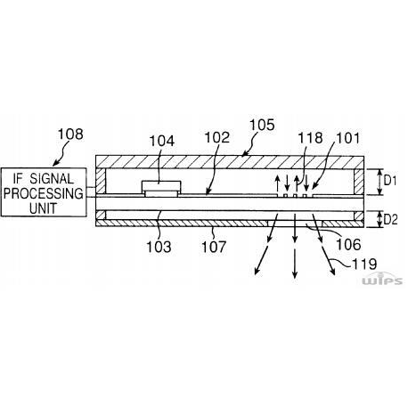
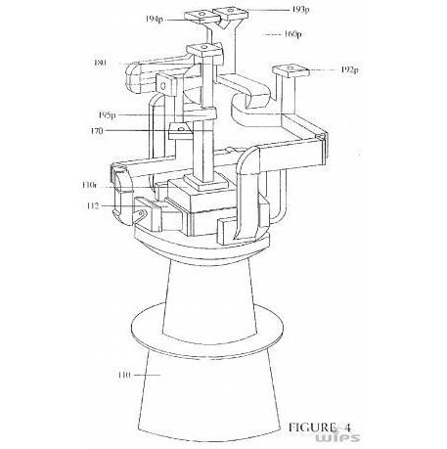
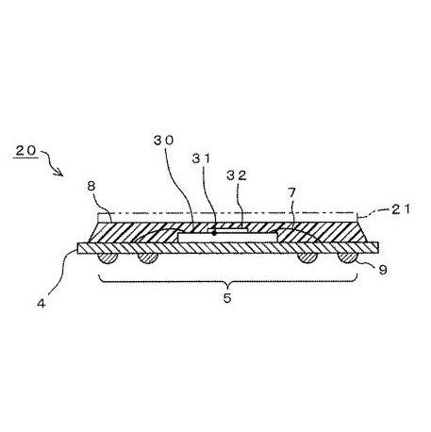
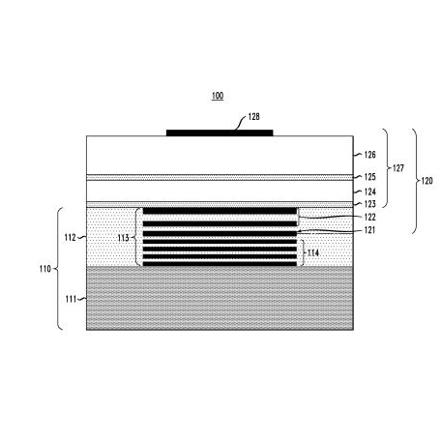
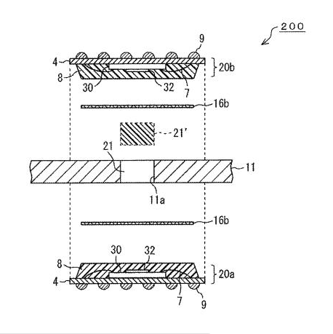
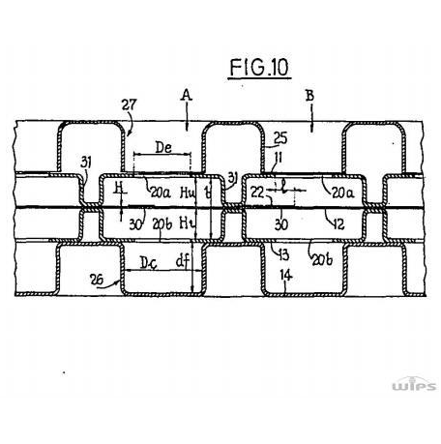
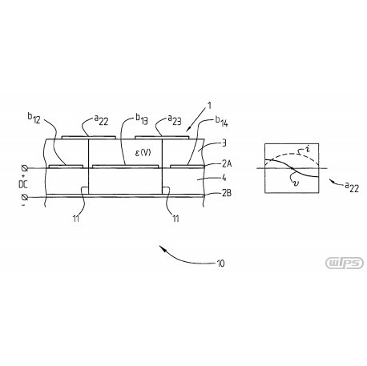
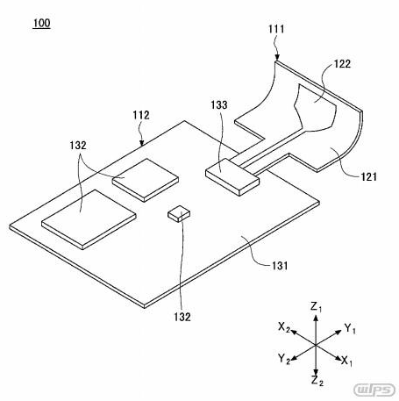
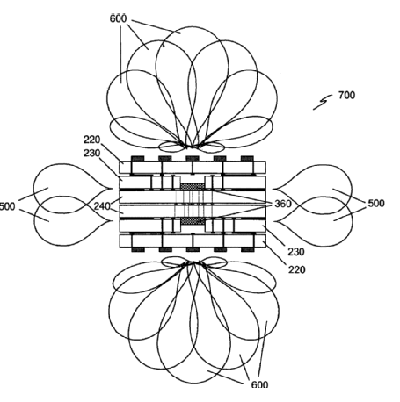
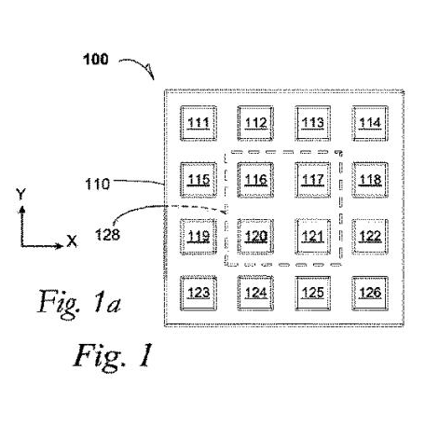
4 핵심특허 도출 및 분석
기술발전도 – AAA&AAB
나비안테나
슬롯안테나
혼안테나
칩 연결 안테나
ON-CHIP
ANTENNA
LAYER
EP 0825676 B1
US 6518932 B1
EP 1369955 B1
US 8983399 B2
US 8917210 B2
US 9705202 B2
1987 1997 2001 2003 2004 2006 2009 2012 2015
슬롯배열
강유전체배열
CURVED배열
3D배열
유리베이스배열
EP 0252779 B1
US 7903040 B2
KR 10-0748575 B1
CN 101971519 B
JP 5740048 B2
Notes:
다음은 기술발전도입니다. AAA는 안테나의 개별요소를 뜻하고 AAB는 안테나들의 조합된 형태를 보이는 특허들입니다. 화살표를 기준으로 상단이 AAA 하단이 AAB입니다.

Slide 24
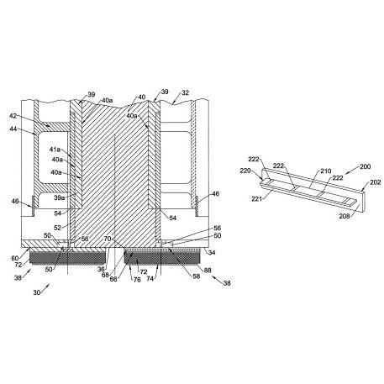
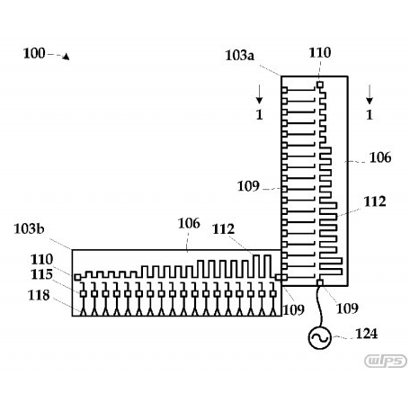
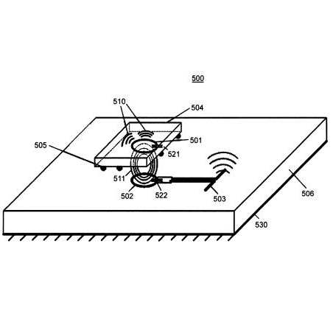
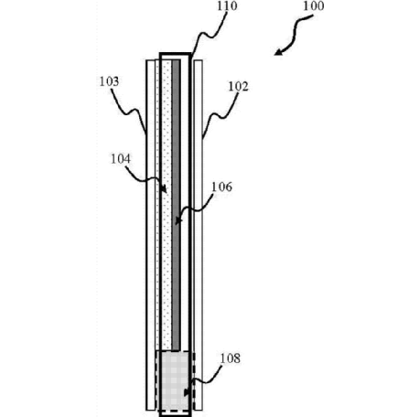
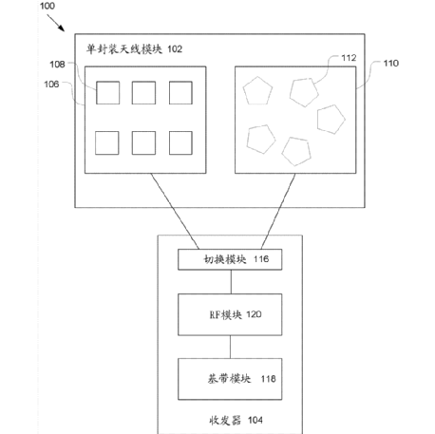
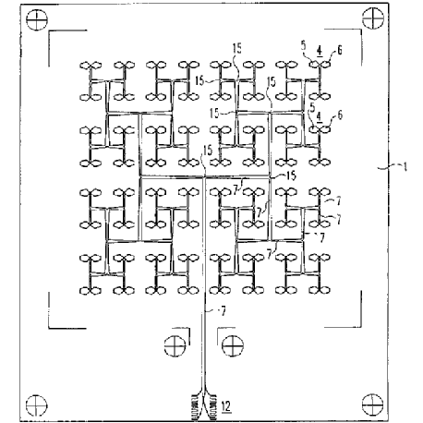
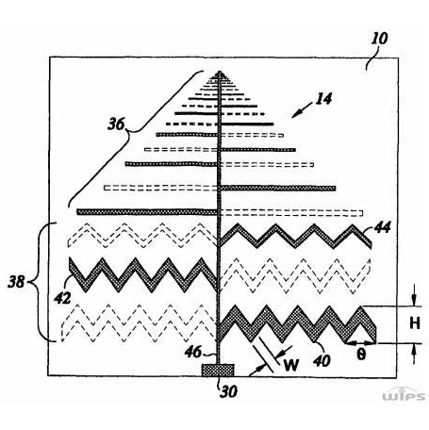
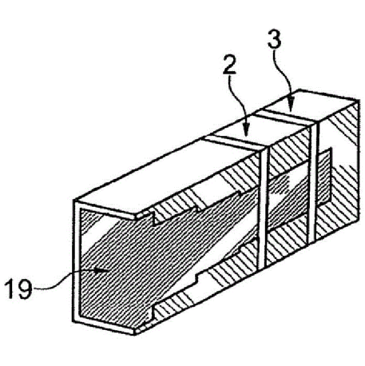
4 핵심특허 도출 및 분석
기술발전도 – ABA&ABB
위상안테나
복수 위상 시프터
2개의 공진
ON-CHIP
다중대역 슬롯
루프 안테나
서브배열
US 6320546 B1
US 7532171 B2
US 8482463 B2
CN 102904003 B
CN 104051867 B
1998 1999 2000 2006 2009 2012 2013 2014
광대역 위상배열
광대역 다이폴
어레이 안테나
광대역 나팔안테나
CN 001150661 C
EP 1142065 B1
CN 104428949 B
Notes:
ABA는 다중대역 안테나, ABB는 광대역 안테나입니다. 구성은 전과 동일합니다.

Slide 25
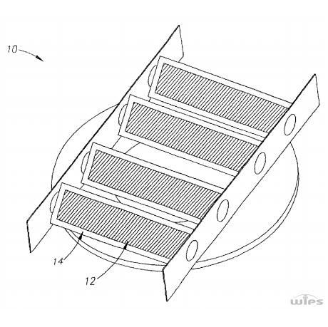
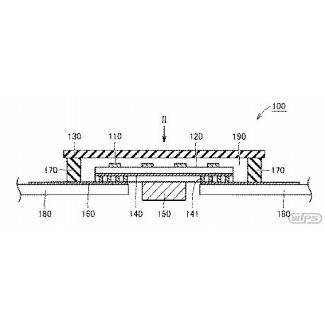
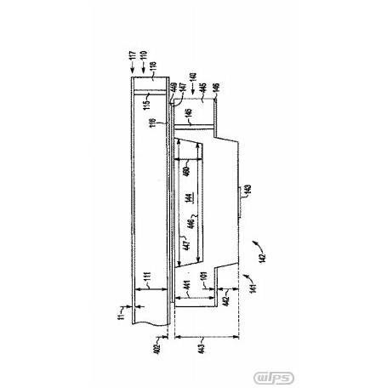
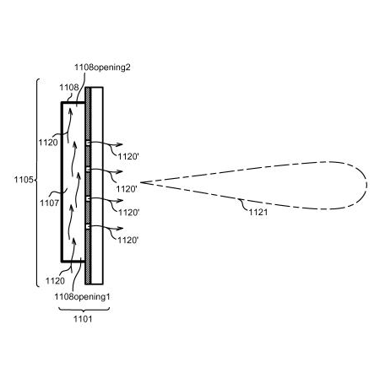
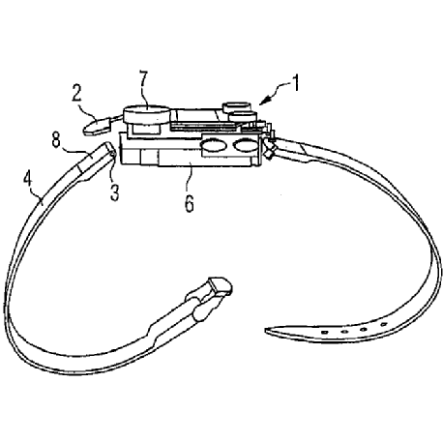
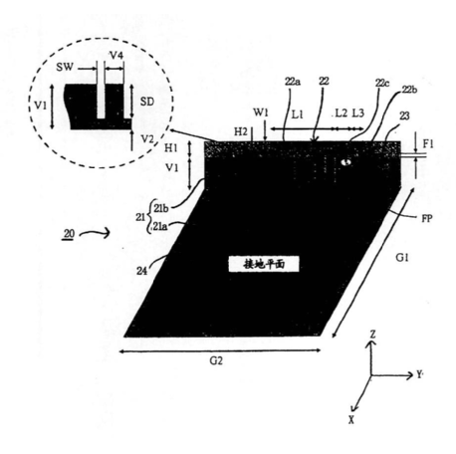
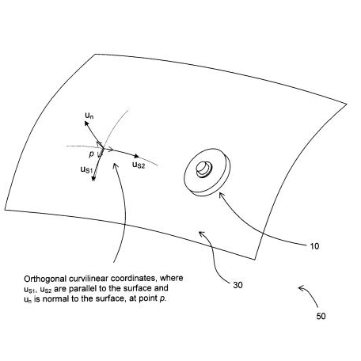
4 핵심특허 도출 및 분석
기술발전도 – ABC&ABD
초점 위상안테나
고이득 유전체판
삽입 손실 감소
안테나 패키지
고이득 슬롯 안테나
EP 1604427 B1
JP 5307092 B2
JP 5966171 B2
US 9997838 B2
2001 2004 2005 2010 2011 2012 2013
이동단말기 안테나
내장형 안테나
소형 전방향성 안테나
CN 001223045 C
CN 100570950 C
US 8497808 B2
Notes:
ABC는 소형화, ABD는 고이득 기술 안테나입니다. 이 부분은 상단이 고이득 하단이 소형화입니다.

Slide 26
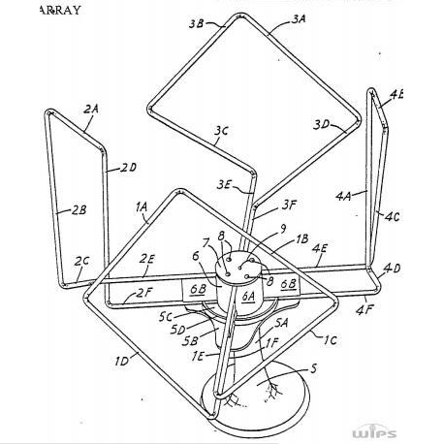
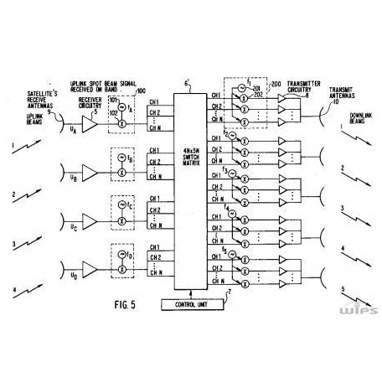
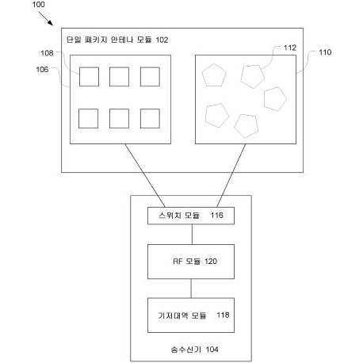
4 핵심특허 도출 및 분석
기술발전도 - ABE
전방향성 안테나 배열
멀티빔 적용 통신 탐재체
서브어레이를 구비한
위상 어레이 안테나
EP 0204804 B1
EP 0472018 B1
KR 10-1579731 B1
1985 1991 2014
Notes:
ABE는 광각기술이 적용된 안테나 특허입니다.

Slide 27
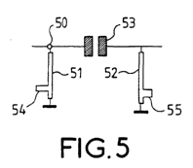
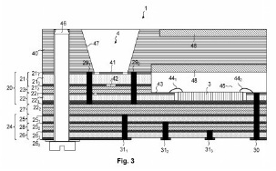
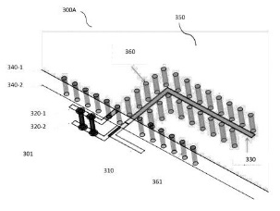
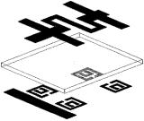
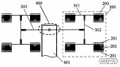
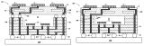
4 핵심특허 도출 및 분석
기술발전도 – BAA&BAB
낙뢰 보호 PCB
PCB 배치
PCB 다이폴 안테나
EP 1239541 B1
JP 5814388 B2
US 9570809 B2
2002 2006 2009 2012 2013 2014
LTCC 평면 어레이 안테나
LTCC 집적 안테나(소형화)
패키징(SIP) LTCC 안테나
US 7446710 B2
CN 101707284 B
US 9153863 B2
Notes:
BAA는 PCB이고, BAB는 LTCC 관련 특허입니다.

Slide 28
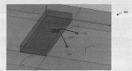




4 핵심특허 도출 및 분석
기술발전도 – BAC&BAD
저 손실 재료 및 공정
저 손실 유전체 이용
CN 102074804 B
US 9620847 B2
1998 2010 2011 2012
인쇄식 위상배열 기판
패키징용 적층 기판
통합형 기판
CN 001150661 C
US 8587482 B2
US 9257754 B2
Notes:
BAC는 저손실 기판을 말하며 BAD는 기타 기판 관련 특허입니다.

Slide 29
4 핵심특허 도출 및 분석
핵심특허 등급화
핵심특허
핵심특허
74건
A등급 [무효,회피]
8건
최종 모집단
1,101건
*특허심층분석
*OS매트릭스 구축
2차 노이즈 제거
2,643건
B등급 [아이디어]
37건
1차 노이즈 제거
3,504건
C등급 [관심]
29건
최초 모집단
8,315건
Notes:
더 자세히 알아보기 위해 핵심특허를 등급화 하였습니다.
A등급은 무효, 회피전략을 사용해야 할 정도로 강력한 특허,
B등급은 아이디어로서 괜찮은 특허,
C등급은 관심 정도의 특허로 정의하였습니다.
이때 8건의 A등급 핵심특허는 특허 심층분석과 OS매트릭스 구축을 통해 추출했습니다.

Slide 30
4 핵심특허 도출 및 분석
A등급 핵심특허
번호 - 출원인 | 발명의 명칭
US 9698852 B2- ANAYAS360.COM, LLC | Compact and low-power millimeter-wave integrated VCO-up/down-converter with gain-boosting
US 7446710 B2- UNIV HONG KONG CHINESE | Integrated LTCC mm-wave planar array antenna with low loss feeding network
US 8497808 B2- WANG ELECTRO-OPTO CORP | Ultra-wideband miniaturized omnidirectional antennas via multi-mode three-dimensional (3-D) traveling-wave (TW)
US 7532171 B2- LOCKHEED CORP | Millimeter wave electronically scanned antenna
EP 0825676 B1- RAYTHEON COMPANY | Complementary bowtie antenna
US 8482463 B2- CALIFORNIA INST OF TECHN | On-chip highly-efficient antennas using strong resonant coupling
US 9153863 B2– DU PONT | Low temperature co-fired ceramic (LTCC) system in a package (SiP) configurations for microwave/millimeter wave packaging applications
US 9620847 B2- INTEL CORP | Integration of millimeter wave antennas on microelectronic substrates
Notes:
8건의 A등급 핵심특허의 목록입니다.

Slide 31
4 핵심특허 도출 및 분석
OS매트릭스 - OBJECT
- 안테나 기능향상을 위한 연구개발방향에 맞춰 OBJECT 추출
연구 개발 기능
HIGH GAIN | 적은 전력의 신호를 통해서도 정보를 얻을 수 있는 기능
WIDE SCANNING ANGLE | 넓은 범위의 각도까지 신호를 받을 수 있는 기능
WIDE BAND WIDTH | 넓은 범위의 주파수까지 신호를 받을 수 있는 기능
BEAM STEERING | 수신하는 신호에 맞춰 추적하여 정보를 받는 기능
COST | 적은 비용으로 안테나를 제작할 수 있는 기능
Notes:
핵심특허의 자세한 분석을 위해 OS 매트릭스를 구축하였습니다. 이때 매트릭스의 가로축, OBJECT는 안테나 기능 향상을 위한 연구개발방향에 맞춰 추출했습니다.

Slide 32
4 핵심특허 도출 및 분석
OS매트릭스 - SOLUTION
- TECH TREE로부터 기술개발흐름에 맞춰 SOLUTION 추출
최종 연구 기술
TECH TREE 대분류 | 안테나 기능 요소 | SOLUTION
구조 | 크기 | MINIATURIZATION
 | 배열 | COMFORMAL
 | 구성 | ON-CHIP
재료 | 성분 | LTCC
 |  | LOW LOSS
Notes:
매트릭스의 세로축, SOLUTION은 TECH TREE로부터 기술개발흐름에 맞춰 추출하였습니다.

Slide 33
4 핵심특허 도출 및 분석
OS매트릭스
OBJECT SOLUTION | HIGH GAIN | WIDE SCANNING ANGLE | WIDE BAND WIDTH | BEAM STEERING | COST
MINIATURIZATION | US 9698852-ANAYAS360.COM, LLC | US 8497808 B2- WANG ELECTRO-OPTO CORP US 7532171 B2-LOCKHEED CORP | US 8497808 B2- WANG ELECTRO-OPTO CORP | US 7532171 B2-LOCKHEED CORP | US 7532171 B2-LOCKHEED CORP
COMFORMAL |  |  | EP 0825676 B1-RAYTHEON COMPANY
ON-CHIP | US 9698852-ANAYAS360.COM, LLC |  |  | US 8482463 B2- CALIFORNIA INST OF TECHN | US 9153863 B2 – DU PONT
LTCC | US 7446710 B2-UNIV HONG KONG CHINESE |  |  |  | US 9153863 B2 – DU PONT
LOW LOSS | US 7446710 B2-UNIV HONG KONG CHINESE US 9620847 B2- INTEL CORP
공백특허
공백특허
Notes:
이를 통해 구축한 OS 매트릭스입니다. 이 표에 핵심특허를 대입하니 총 8개의 A등급 핵심 특허가 들어가게 되었습니다. 이중 가장 많은 핵심특허가 포진되어 있는 기술은 MINIATURIZATION 입니다. 이는 소형화가 현재의 핵심기술로 파악됩니다.
또한 구조적으로도 COMFARMAL보다 ON-CHIP이 상위 기술이며, 재료적으로도 LTCC보다 LOW LOSS가 상위 기술이기 때문입니다. 따라서 두 기술은 SOLUTION 기술 중 최신 연구 방향과 가장 적합한 기술, 즉 공백기술로 파악됩니다.
이때 공백기술에서 공백특허는 OBJECT 중 COST를 제외하였습니다. COST는 다른 기능인 다른 기능들 하위 기능이라 고려되기 때문입니다. COST 기능보다 다른 기능을 살려 특허를 출원해야 더 강력한 특허를 확보할 수 있습니다.

Slide 34
4 핵심특허 도출 및 분석
A등급 핵심특허 분석결과
번호 - 출원인 | OS매트릭스 | 분석
US 9698852 B2- ANAYAS360.COM, LLC | (MINIATURIZATION) X (HIGH GAIN) (ON-CHIP) X (HIGH GAIN) | ON-CHIP형, SOC, 이득 추출 구조, 이득 제어, 소형화
US 7446710 B2- UNIV HONG KONG CHINESE | (LTCC) X (HIGH GAIN) (LOW LOSS) X (HIGH GAIN) | LTCC 기술 이용, 평면 어레이 안테나, 저손실, 대규모 고이득 배열 안테나
US 8497808 B2- WANG ELECTRO-OPTO CORP | (MINIATURIZATION) X (WIDE SCANNING ANGLE) (MINIATURIZATION) X (WIDE BAND WIDTH) | 소형화, 초광대역 기술,다중 모드 기능, LOW-PROFILE 안테나
US 7532171 B2- LOCKHEED CORP | (MINIATURIZATION) X (WIDE SCANNING ANGLE) (MINIATURIZATION) X (BEAM STEERING) (MINIATURIZATION) X (COST) | WIDE SCANNING 성능, 높은 안전성, 빔 스티어링 기능, 스캔하여 소형화 실현
EP 0825676 B1- RAYTHEON COMPANY | (COMFORMAL) X (WIDE BAND WIDTH) | 나비넥타이 패턴, L밴드 X밴드 이용, 저항성 필름 코팅, CONFORMAL 특성 이용, 다중대역(이중대역)
US 8482463 B2- CALIFORNIA INST OF TECHN | (ON-CHIP) X (BEAM STEERING) | 온 칩형 기판 이용, 위상 배열형(빔 스티어링), 높은 전력효율
US 9153863 B2– DU PONT | (ON-CHIP) X (COST) (LTCC) X (COST) | LTCC 기술 이용, 성능 비용 효과적 기판, 고성능, 패키징 기법 사용
US 9620847 B2- INTEL CORP | (LOW LOSS) X (HIGH GAIN) | 저손실 유전체 물질 구조 이용, 고성능-고효율 기판
Notes:
종합적으로 A등급 핵심특허 분석결과입니다.

Slide 35
5 R&D 방향
향후 기술개발 방향
특허 동향
구조
>>
재료
논문에서 최신 안테나 연구방향
기술개발동향
LTCC
ON-CHIP ANTENNA
LOW LOSS
ON-CHIP ANTENNA
유전재료의 사용 경향 증가
유전 효율이 좋은 재료는 깨지기 쉬운 특성을 가지고 있어 상용하기 힘들다
세라믹, 렌즈 등의 유전 효율이 좋은 재료의 향후 기술 개발이 필요하다
Notes:
이전까지 분석한 IP를 통해 R&D 방향을 2가지 측면으로 구축하였습니다. 첫번째로 향후 기술개발 방향입니다. 특허 동향은 안테나의 구조에 대한 특허가 재료에 비해 월등히 많았습니다. 즉 재료에 대한 특허 시장이 작고 시작 단계임을 알 수 있습니다. 게다가 논문에서의 최신 안테나 동향은 LTCC 온칩 안테나에서 LOW LOSS 온칩 안테나로 의 연구로 향하고 있습니다. 기술 개발 동향 역시 유전재료의 사용 경향이 증가하는 모습이었습니다. 종합하면 유전 효율이 좋은 재료는 깨지기 쉬운 특성을 가지고 있어 상용화시키기 힘들므로 세라믹, 렌즈 등의 유전 효율이 좋은 재료의 향후 기술 개발이 필요하다는 결론이 나옵니다.

Slide 36
5 R&D 방향
특허 출원 전략
OS 매트릭스
현재핵심기술
미래핵심기술
MINIATURIZATION
ON-CHIP & LOW LOSS
핵심 특허가 매우 적다.
1~2개의 기능으로 구성되어 있다.
핵심특허가 지엽적으로 분포되어 있다.
현재 기업에서 소형화 관련 기술이 있어 다른 기술까지 융합한 후 출원한다면,
현재라도 기술을 연구하고 개발하여 출원한다면,
핵심특허로 급 부상할 수 있으며, 많은 라이센스도 받을 수 있다.
중요한 핵심특허를 확보할 수 있다.
Notes:
두번째로 특허 출원 전략에 대해 알려드리겠습니다. OS 매트릭스를 분석한 결과, 현재 핵심 기술은 소형화 기술입니다. 이 기술을 가지고 있는 핵심특허는 지엽적으로 분포되어있습니다. 즉, 복합적으로 가지는 기술이나 기능이 한정적입니다. 현재 기업에서 소형화 관련 기술이 있어 다른 기술까지 융합한 후 출원한다면 중요한 핵심특허를 확보할 수 있을 것이라 예상합니다. 미래 핵심 기술로는 공백기술이었던 ON-CHIP과 LOW LOSS 기술이 있습니다. 이 분야의 핵심특허 수는 매우 적으며, 1~2개의 기능으로 구성되어 있습니다. 즉, 아직 권리범위가 큰 특허가 없는 BLUE OCEAN입니다. 현재라도 기술을 연구하고 개발하여 출원한다면, 선점하여 핵심특허로 급 부상할 수 있으며, 많은 라이센스도 받을 수 있을 것이라 예상합니다.

Slide 37
Q&A

Slide 38
THANK YOU

